Slide 1
Математика
2 клас
Урок 6
Розділ 1. Повторення вивченого матеріалу
Нумерація чисел в межах 100. Розкладання чисел на розрядні доданки. Розв’язування задач

Slide 2
Налаштуйся на роботу за уявним компасом
Позитивні емоції
При виконанні завдань на уроці у тебе виникають різні емоції. Уяви, що в тебе є твій внутрішній компас. Його стрілка показує на результати роботи.
У кожного вони свої.
Вибери, що ти очікуєш від уроку.
Успішна робота
Цікаві знання
Нові вміння

Slide 3
Порахуй кульки та порівняй їх
24
34
Скільки десятків, одиниць в кожному числі?
Пригадай, як порівнювати двоцифрові числа?
Підручник.
Сторінка
10

Slide 4
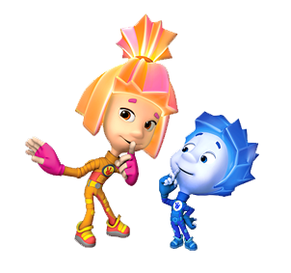
Запиши числа цифрами
Двадцять сім,
тридцять три,
сімнадцять,
сімдесят два,
шістдесят три,
одинадцять,
двадцять два,
тридцять вісім.
Серед записаних чисел назви числа, що мають:
- 2 одиниці; 7 одиниць; 3 одиниці;
- 2 десятка; 7 десятків; 3 десятки.

Slide 5
Розклади числа на розрядні доданки
27 =

Slide 6
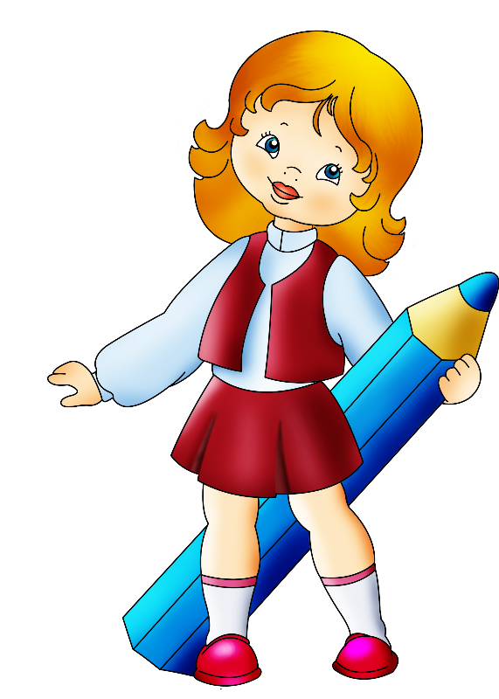
Обчисли тільки різниці та запиши
20 + 3 =
35 – 5 =
30 – 20 =
20 + 7 =
20 – 10 =
10 + 10 =
3 + 2 + 4 =
17 – 3 – 1 =
Підручник.
Сторінка
10
Приклади №41

Slide 7
Рухлива вправа

Slide 8
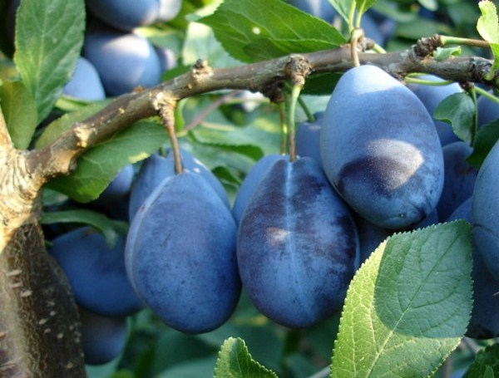
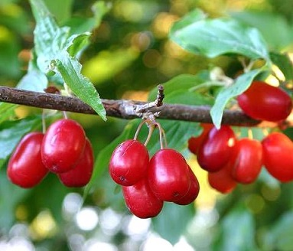
Розв’яжи задачу на порівняння
Сливове варення розлили в 15 банок, а кизилове — у 5 банок. З яким варенням банок більше: з кизиловим чи сливовим? На скільки більше?
Слива
С – 15 б.
К – 5 б.
(б.)
Задача на
різницеве порівняння
Відповідь: на 10 банок більше сливового варення.
Кизил
Підручник.
Сторінка
10

Slide 9
Впорядкуй вагони (за ланцюжком)
18-10 =
3+12 =
19-6 =
12+6 =
8+2 =
13-10 =
15-3 =
10+9 =

Slide 10
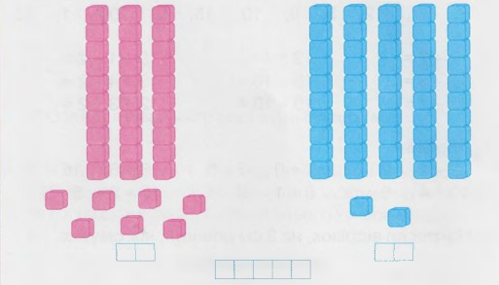
Робота в зошиті
Напиши за зразком
Скільки кубиків на кожному малюнку? Запиши числа й порівняй.
Сторінка
4

Slide 11
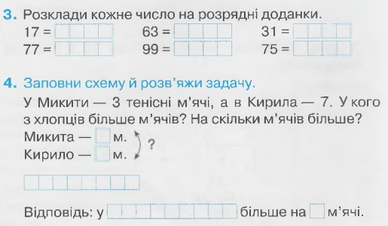
Робота в зошиті
Сторінка
4

Slide 12
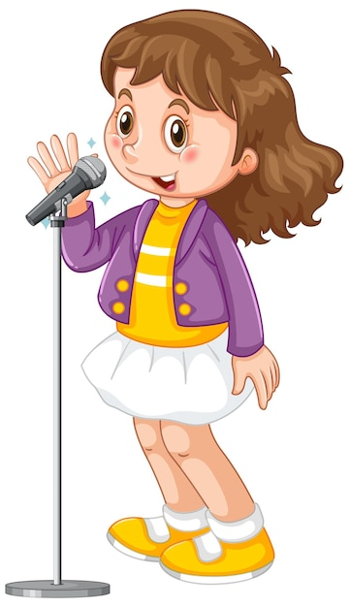
Рефлексія. Вправа «Мікрофон»
Як порівнювати двоцифрові числа?
Назви числа п’ятого десятка
Якою дією розв’язуємо задачі на різницеве порівняння?

Slide 13
Рефлексія за уявним компасом
Позитивні емоції
Подивись на компас з результатами роботи на уроці. У кожного вони свої.
Які твої відчуття в кінці уроку?
Успішна робота
Цікаві знання
Нові вміння

